Slide 1

PENYEDERHANAAN RANGKAIAN LOGIKA
KELOMPOK 6 :
- AGUNG TW (18.11.0208)
DEAN MP (18.1.10096)
FARKHAN K.H (18.11.0077)
SENDY S (18.11.0055)
STMIK AMIKOM PURWOKERTO

Slide 2
METODE PENYEDERHANAAN RANGKAIAN LOGIKA
Penyederhanaan Secara Aljabar Boolean

Slide 3
Aljabar Boolean
Aljabar Boolean adalah aljabar yang menangani persoalanpersoalan logika
Aljabar Boolean menggunakan beberapa hukum yang sama seperti aljabar biasa
* Untuk fungsi OR (Y = A+B) adalah Boolean penambahan
* Untuk fungsi AND (Y = A.B) adalah Boolean perkalian

Slide 4
Hukum Aljabar Boolean
1. Hukum Pertukaran (Komutatif)
a). Penambahan: A+B = B+A
b). Perkalian: A.B = B.A
Hukum ini menyebabkan beberapa variabel OR atau AND tidak menjadi masalah.
2. Hukum Asosiatif
a). Penambahan: A+(B+C) = (A+B)+C
b). Perkalian: A.(B.C) = (A.B).C
Hukum ini menyebabkan penggabungan beberapa variabel OR atau AND bersamaan tidak menjadi masalah.

Slide 5
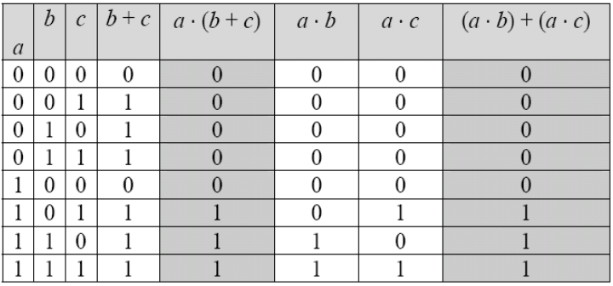
(Lanjutan) Hukum Aljabar Boolean
3. Hukum Distributif
a). A.(B+C) = AB+AC
Pembuktian :

Slide 6
(Lanjutan) Hukum Aljabar Boolean
(Lanjutan) Hukum Distributif
b). (A+B)(C+D) = AC+AD+BC+BD
Hukum ini menampilkan metode untuk mengembangkan persamaan yang mengandung OR dan AND.
Tiga hukum ini mempunyai kebenaran untuk beberapa bilangan variabel. Hukum penambahan dapat dipakai pada Y = A+BC+D untuk bentuk persamaan Y = BC+A+D.

Slide 7
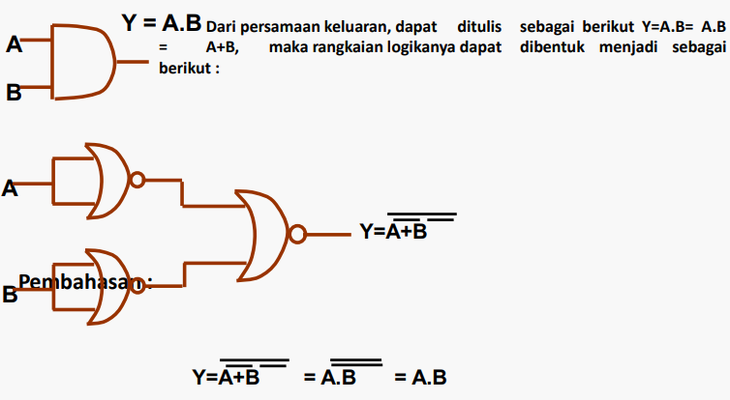
Persamaan Keluaran

Slide 8
Penyederhanaan Secara Aljabar
Tahap minimalisasi rangkaian logika agar efektif dan efisiensi
Rangkaian dengan jumlah gerbang yang sedikit akan lebih murah harganya, dan tata letak komponen lebih sederhana.
Salah satu cara untuk meminimalkannya adalah dengan menggunakan aljabar Boole.

Slide 9
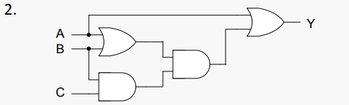
Contoh

Slide 10
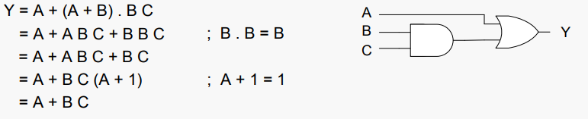
Rangkaian hasil penyederhanaan :

Slide 11
Terima kasih
STMIK AMIKOM PURWOKERTO

